Slide 1

Resumen convergencia y TCL (ir tema completo)
Teorema de Moivre
Es el primer teorema central del límite , históricamente hablando(1756).
Dada una sucesión de variables aleatorias de manera que cada una de ellas tenga una distribución
donde p=q=0,5 (Moivre introdujo la restricción p=q=0,5 , que no es necesaria tras la generalización del teorema por Laplace)
se establece que la nueva variable sucesión
Del teorema de Moivre-Laplace se deduce fácilmente que una distribución binomial puede aproximarse a una distribución normal de media n·p y
desviación típica cuando n tienda a infinito.

Slide 2
La probabilidad de fabricar una pieza defectuosa y rechazable por el cliente es 0,005 . Un lote de 500 piezas es aceptable cuando ninguna pieza es defectuosa . En estas condiciones , calcular la probabilidad de que el lote sea aceptable por el cliente.

Slide 3
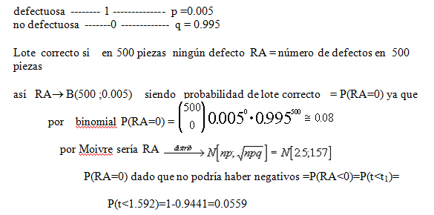

Slide 4
Convergencia de la distribución de Poisson
una distribución de Poisson cuando λ tiende a
infinito converge a una normal con media λ y desviación típica raíz de λ
Ejemplo : En una fábrica la probabilidad de que se produzcan n piezas
defectuosas sigue una distribución de Poisson de media 3 diarias .
Determinar la probabilidad que en 200 días el número de defectuosas esté comprendido entre 600 y 690 .

Slide 5
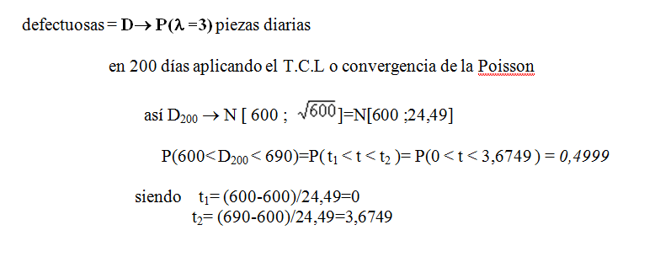

Slide 6
Resumen introducción a la inferencia estadística (ir tema completo)
Inferir es , en general , establecer un nuevo conocimiento partiendo de uno ya "dado".
La inferencia estadística va a ser una forma especial de realizar este proceso.
Consiste, básicamente, en determinar algunas características desconocidas
de una población partiendo de datos muestrales conocidos
*** LA ESTIMACIÓN :Determinar el valor de una característica poblacional desconocida .
Podrá ser:
· Por punto: Determinación de un valor poblacional concreto
· Por intervalo :Determinación de un intervalo en el que quede
incluido el valor de la característica con cierto grado de probabilidad.

Slide 7
Conceptos básicos.
POBLACION : Colectivo sujeto del estudio .Cabe distinguir entre Población (colectivo en el que estamos considerando la magnitud sujeta a estudio) y Universo (colectivo de todos los elementos sujetos del estudio ,en el que no consideramos la magnitud). Así ; Analizando las estaturas de los españoles , la población sería el conjunto de todas las estaturas de todos los españoles , siendo el universo el conjunto de todos los españoles.
MUESTRA :Un subconjunto cualquiera de la población .
MUESTREO : Procedimiento para la obtención de una muestra
MUESTREO OPINATICO :
MUESTREO ALEATORIO :
MUESTREO ALEATORIO SIMPLE: (M.A S.) : los datos muestrales serán estocásticamente independientes.
MUESTREO IRRESTRICTO (SIN REEMPLAZAMIENTO
MUESTRA GENERICA DE TAMAÑO n : Es una variable aleatoria
n-dimensional ; X=[x₁ ,x₂ ,x ₃,...,x_{n} ] donde cada x_{j} (con j=1,2,...n)
(cada dato muestral genérico) recorre todos los posibles valores que puede tomar el j-simo elemento de una muestra de n elementos.
Por tanto , una muestra concreta (ya obtenida) será un valor particular (una realización concreta ) de la muestra genérica.

Slide 8
ESTADÍSTICO : Es cualquier función de los valores muestrales que dependa exclusivamente de estos . En la medida en que los valores muestrales son variables aleatorias también lo serán las funciones de éstos : los estadísticos.
Técnicas de muestreo
Muestreo aleatorio sistemático. Esta técnica consiste en extraer elementos de la población mediante una regla sistematizadora
Muestreo aleatorio estratificado . Consiste en considerar categorías típicas diferentes entre sí (estratos) que poseen una gran homogeneidad interna (poca varianza interna) y no obstante son heterogéneos entre sí (mucha varianza entre estratos
Muestreo por conglomerados . La unidad muestral es un grupo de elementos de la población que forman previsiblemente una unidad de comportamiento representativo. Dicha unidad es el conglomerado cuyo comportamiento interno puede ser muy disperso (varianza grande) pero que presumiblemente poseerá un comportamiento próximo a otros conglomerados (varianza entre conglomerados , pequeña).
Muestreo por unidades monetarias .
Otros tipos de muestreo. Es evidente que los planteados no son las únicas técnicas de muestreo. Existen otras como las no aleatorias : Cuotas ,Intencional , Incidental, bola de nieve , etc. Y otras aleatorias y complicadas como el muestreo por superpoblaciones

Slide 9
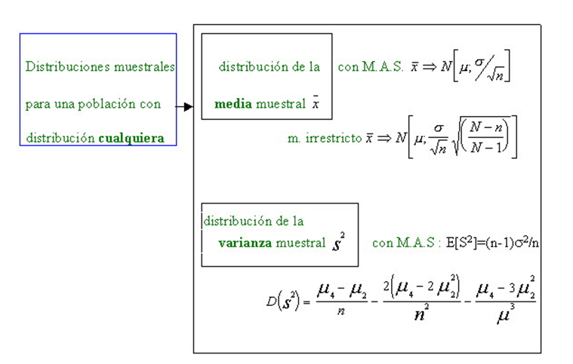
Distribuciones en el Muestreo de los principales Estadísticos.

Slide 10
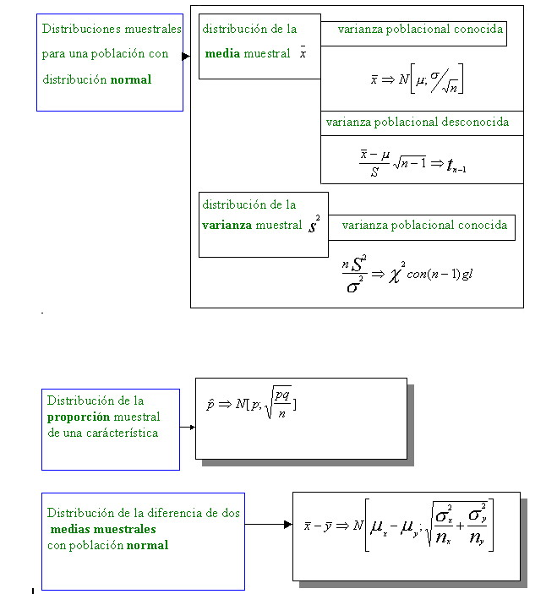

Slide 11
ir a tema completo
LA ESTIMACION , como proceso, consiste en que dada una población que siga una distribución de cierto tipo con función de probabilidad (de cuantía o de densidad) dependiente de un parámetro o varios desconocido(s) " ϴ ", aventurar en base a los datos muestrales el valor que toma o puede tomar el parámetro o parámetros .
UN ESTIMADOR es una función de una muestra genérica x=[x ₁,x₂ , ,...,x _{n} ], es decir , un estadístico que utilizaremos para estimar el valor del parámetro . Por tanto es una variable aleatoria y será necesario para la estimación conocer la distribución muestral del estimador.
UNA ESTIMACION será el valor concreto que tomará el estimador al aplicarlo a la muestra concreta obtenida y será ,por tanto ,la solución concreta de nuestro problema. (Cuando no haya lugar para la confusión designaremos al estimador, a veces, como en vez de )

Slide 12
Métodos de Estimación
MÉTODO POR ANALOGÍA. Consiste en aplicar la misma expresión formal del parámetro poblacional a la muestra , generalmente , estos estimadores son de cómoda operatividad , pero en ocasiones presentan sesgos y no resultan eficientes . Son recomendables , para muestras de tamaño grande al cumplir por ello propiedades asintóticas de consistencia.
METODO DE LOS MOMENTOS. Consiste en tomar como estimadores de los momentos de la población a los momentos de la muestra . Podríamos decir que es un caso particular del método de analogía. En términos operativos consiste en resolver el sistema de equivalencias entre unos adecuados momentos empíricos(muestrales) y teóricos(poblacionales).
ESTIMADORES MAXIMO-VEROSIMILES. La verosimilitud consiste en otorgar a un estimador/estimación una determinada "credibilidad" una mayor apariencia de ser el cierto valor(estimación) o el cierto camino para conseguirlo(estimador).
En términos probabilísticos podríamos hablar de que la verosimilitud es la probabilidad de que ocurra o se dé una determinada muestra si es cierta la estimación que hemos efectuado o el estimador que hemos planteado.
Evidentemente , la máxima verosimilitud , será aquel estimador o estimación que nos arroja mayor credibilidad .En situación formal tendríamos :
Un estimador máximo-verosímil es el que se obtiene maximizando la función de verosimilitud (likelihood) de la muestra

Slide 13
Estimación por intervalo ( ir a tema completo)
La "estimación por intervalo" consiste en determinar un par de valores a y b , tales que constituidos en intervalo [a ,b] ; y para una probabilidad 1-α prefijada (nivel de confianza) se verifique en relación al parámetro q a estimar se cumpla :
ó en otros términos
Podemos considerar el nivel de confianza (1-a ) que hemos prefijado para la expresión anterior como la probabilidad que existe (antes de tomar la muestra) de que el intervalo a construir a partir de la muestra incluya el verdadero valor del parámetro a estimar .Refleja la "confianza" en la "construcción" del intervalo y de que éste tras concretar la muestra contendrá el valor a estimar. De ahí que en términos numéricos dicho nivel o probabilidad haya de tomar un valor alto (0.9,0.95,0.99).
Evidentemente el complementario al nivel de confianza ; es decir α , nivel de significación supondrá las probabilidades de cometer el error de no dar por incluido el verdadero valor del parámetro a estimar en un intervalo en el que realmente si está. De ahí y dado que se trata de un error posible a cometer, su cuantificación en términos de probabilidad sea muy pequeña (0.1,0.05,0.005,..).
En relación a lo anterior .Obviamente ,cuanto mayor sea el nivel de confianza prefijado la amplitud del intervalo de estimación será también mayor y por tanto la estimación será menos precisa.

Slide 14


Intervalo de confianza para la media de una población normal con varianza conocida.
Ejemplo: En población cuya distribución se desconoce se obtiene una muestra (m.a.s.) de 2000 valores de la que resulta una media de 225 y una desviación típica de 10 . Suponiendo que la varianza muestral coincide con la poblacional , estimar un intervalo para la media de la población con un nivel de confianza del 95%. Suponiendo que es normal

Slide 15
Tendríamos 1-a =0.95 luego a =0.05 ; S=10=s (muestra grande n>30); n=2000 ;
; población normal.
Aplicando el intervalo anterior :
el resultado sería : µ ∈ [224'56 , 225'44] con el 95 % de confianza.

Slide 16


Intervalo de Confianza para la proporción de una característica
Ejemplo .En una investigación comercial se muestrea a 100 individuos resultando que 25 de ellos han comprado nuestro producto .Dar un intervalo para la proporción de penetración en el mercado con una probabilidad (nivel de confianza) del 95 % .

Slide 17
donde el valor de según tabla N[0,1] (ir a tabla de la normal) y 0.95 de confianza.
Desconocemos la proporción poblacional p ; dos opciones
p= dado que la muestra es grande ; que aplicada en el intervalo daría que : la proporción de penetración en el mercado está entre el 16'51 % y el 33'48 % con una confianza del 95 % (ir a script de realización)
p=q=0.5 poniéndonos en el caso de varianza máxima ; en el caso por tanto más desfavorable. En este caso la proporción de penetración en el mercado estaría entre el 15.2% y el 34.8 con una confianza del 95% ; como se puede apreciar el intervalo tiene más holgura que el realizado por el método anterior. (ir a script de realización)
Ir a tema entero

